Slide 1
北海道 利尻町
吉田悠人
地域おこし協力隊
発表資料
出身：
活動場所：
活動内容：
任期：
北海道
神居海岸パーク・利尻町役場
観光案内
神居海岸パークの営業
潜水・うにの飼育管理
Instagramでの情報発信
2023年3月末まで
2020年の12月に着任してからはや2年経ち、今年度で協力隊を退任することになりました。
今後は、利尻で起業し映像制作を仕事として活動予定です。映像を通じて利尻の大自然をもっと多くの人に伝え、島の観光業の役に立てたらを想っています。

Slide 2
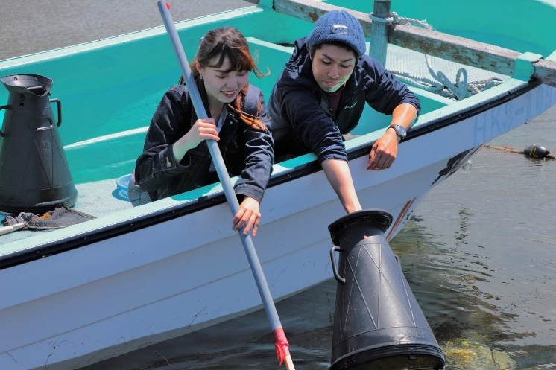
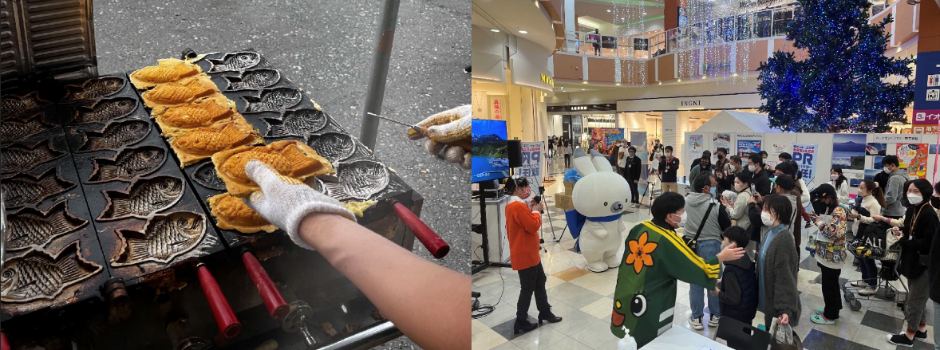
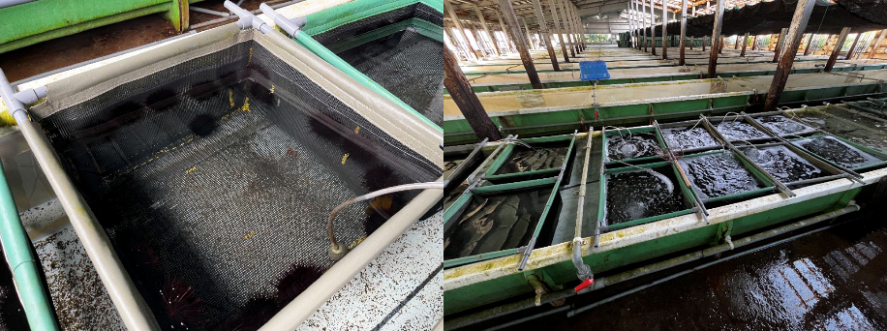
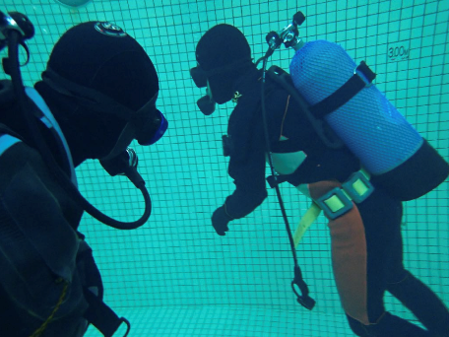
北海道 利尻町
活動内容
地域おこし協力隊
発表資料
神居海岸パークの営業が中心となり、他にも様々活動をして来ました。
神居海岸パークの営業
うに採りや昆布教室の体験案内
潜水とうにの飼育管理
観光案内の電話対応
Instagramで観光情報の発信
ポスター・チラシなどのデザイン制作
登山道整備
お祭り屋台でたい焼き
東京や札幌での利尻島PRイベント

Slide 3
北海道 利尻町
今後の予定
地域おこし協力隊
発表資料
これまで、神居パークに来た沢山の観光客と話す中で、ほとんどの方が「観光情報を知らなくて、十分に楽しめきれていない」といった印象があり、もっと利尻を楽しんでもらうためには、より積極的な情報発信が必要だと考えていました。そこで、方法として自然の魅力をリアルに伝えられる「映像」を媒体として利尻のことを発信できないかと思い始め、今年から映像制作を中心とした事業で起業することにしました。
映像は、自然や町の風景、その場の雰囲気や動きのある映像、環境音や音楽など様々な構成によってひとつの映像作品となり、写真にはできない多様な表現ができます。
そんな映像を通して、利尻の自然豊かな魅力をもっと多くの人に知ってもらいたい。シンプルに「利尻が好き」だと言ってくれる人を増やしたいと思っています。今年は利尻で様々映像制作を行い、来年以降は情報発信にも力を入れていきたいと考えています。

